Slide 1
Automatique – Démarche générale
Modélisation
Equilibre (ou trajectoire de référence)
Linéarisation autour de l’équilibre (ou de la trajectoire de référence)
Stabilité et commandabilité du linéarisé tangent
Loi de commande (retour d’état)

Slide 2
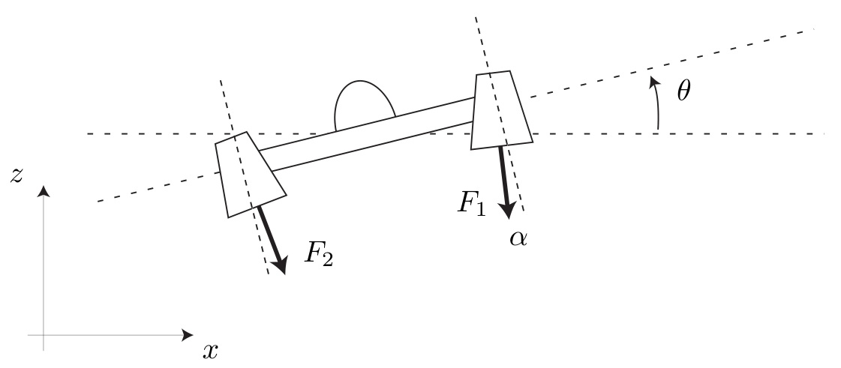
Modélisation
Véhicule aérien à décollage vertical

Slide 3
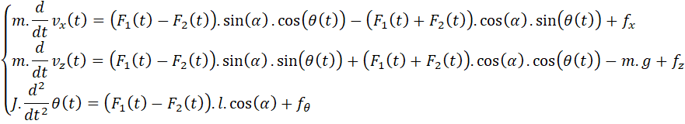
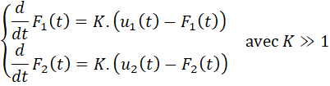
Modélisation
Equations du mouvement
Dynamique des moteurs

Slide 4
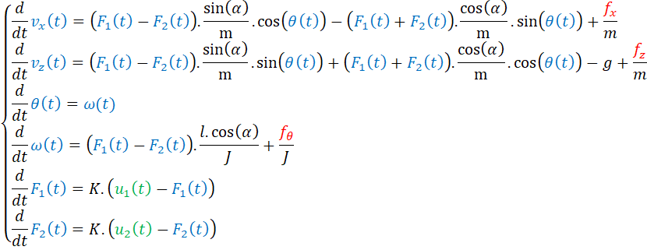
Modélisation
Modèle dynamique complet
Etats
Commandes
Perturbations

Slide 5


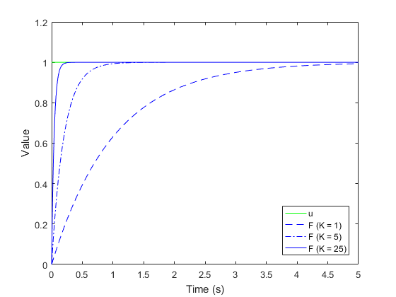

Modélisation
Dynamique des moteurs
Réponse à un échelon

Slide 6
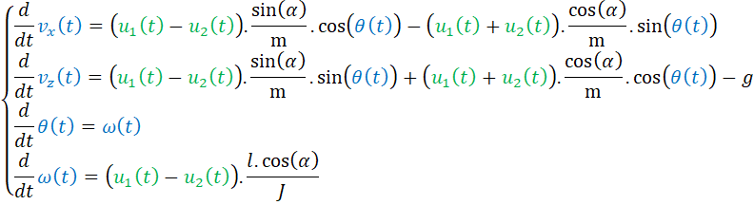
Modélisation
Modèle dynamique simplifié
Etats
Commandes
Perturbations
Négligeables

Slide 7
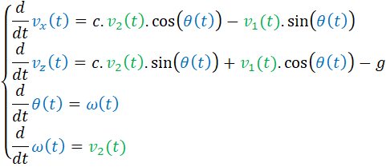
Modélisation
Changement de variables
Etats
Commandes
Perturbations
Négligeables

Slide 8
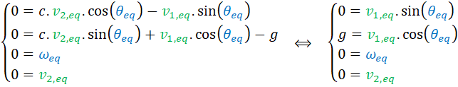
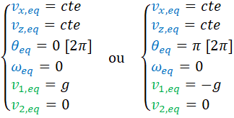
Dynamique autour de l’équilibre
Equilibre
A l’endroit
(étudié)
A l’envers
(non étudié)

Slide 9
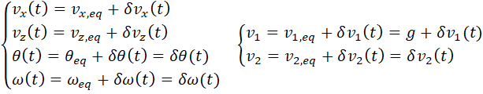
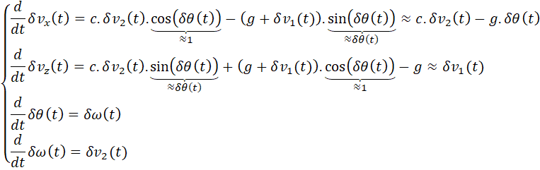
Dynamique autour de l’équilibre
Linéarisation autour de l’équilibre

Slide 10
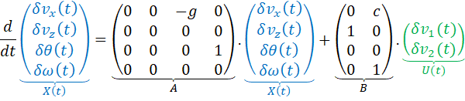
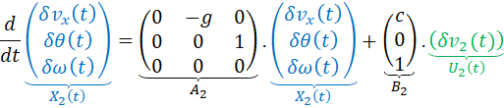

Dynamique autour de l’équilibre
Dynamique globale
Dynamique verticale indépendante
Dynamique latérale indépendante

Slide 11
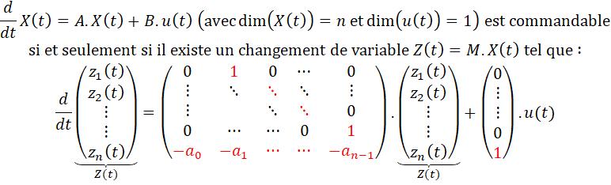
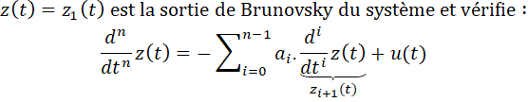
Forme de Brunovsky
Sortie de Brunovsky – Théorème/Définition

Slide 12



Forme de Brunovsky
Sortie de Brunovsky – Propriété

Slide 13
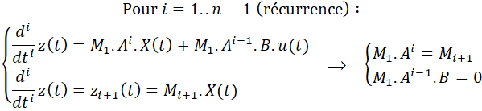
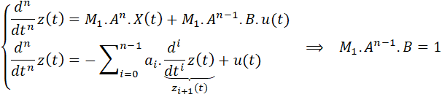
Forme de Brunovsky
Sortie de Brunovsky – Démonstration

Slide 14



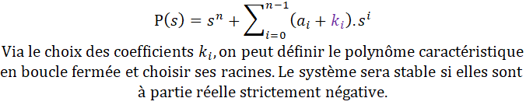
Forme de Brunovsky
Sortie de Brunovsky – Loi de commande
CHOIX

Slide 15
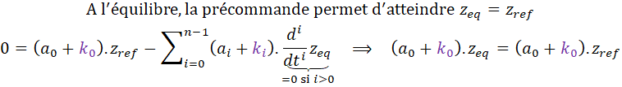


Forme de Brunovsky
Sortie de Brunovsky – Equilibre
Sortie de Brunovsky – Variables d’état initiales

Slide 16



Dynamique verticale
Sortie de Brunovsky – Loi de commande
Le système est déjà sous forme de Brunovsky
CHOIX

Slide 17
Dynamique latérale
Sortie de Brunovsky
1ère dérivation

Slide 18


Dynamique latérale
Sortie de Brunovsky
2e dérivation

Slide 19
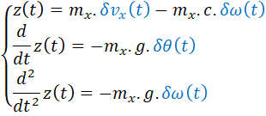

Dynamique latérale
Sortie de Brunovsky
3e dérivation

Slide 20
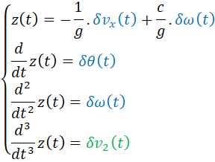
Dynamique latérale
Sortie de Brunovsky

Slide 21
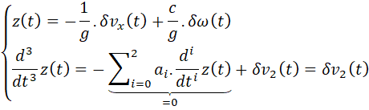


Dynamique latérale
Sortie de Brunovsky – Loi de commande
CHOIX
Exemple : -1 racine triple

Slide 22
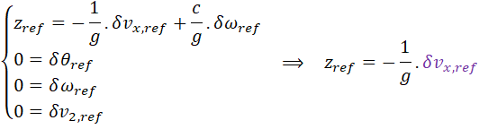

Dynamique latérale
Sortie de Brunovsky – Equilibre
Sortie de Brunovsky – Variables d’état initiales
Exemple : -1 racine triple

Slide 23

Dynamique globale
Forme d’état
Loi de commande

Slide 24
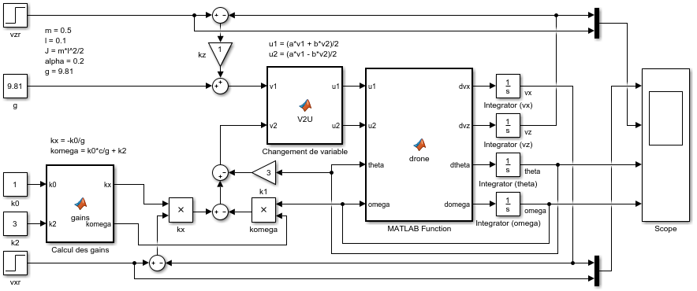
Dynamique globale
MATLAB / Simulink
Commande
verticale
Commande
latérale

Slide 25
Dynamique globale
MATLAB / Simulink
function [u1, u2] = V2U(v1, v2)
m = 0.5;
l = 0.1;
J = m*l^2/2;
alpha = 0.2;
a = m/cos(alpha);
b = J/(l*cos(alpha));
u1 = (a*v1 + b*v2)/2;
u2 = (a*v1 - b*v2)/2;
function [dvx, dvz, dtheta, domega] = drone(u1, u2, theta, omega)
m = 0.5;
l = 0.1;
J = m*l^2/2;
alpha = 0.2;
g = 9.81;
dvx = (u1 - u2)*sin(alpha)/m*cos(theta) - (u1 + u2)*cos(alpha)/m*sin(theta);
dvz = (u1 - u2)*sin(alpha)/m*sin(theta) + (u1 + u2)*cos(alpha)/m*cos(theta) - g;
dtheta = omega;
domega = (u1 - u2)*l*cos(alpha)/J;
function [kx, komega] = gains(k0, k2)
m = 0.5;
l = 0.1;
J = m*l^2/2;
alpha = 0.2;
g = 9.81;
c = J/(m*l)*tan(alpha);
kx = -k0/g;
komega = k0*c/g + k2;

